Slide 1

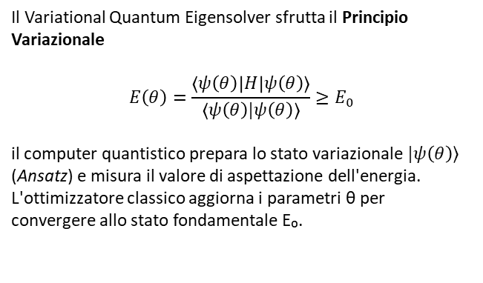
INTRODUZIONE
Variational Quantum Eigensolver (VQE)
Algoritmo ibrido quantistico-classico per trovare lo stato fondamentale di un sistema Hamiltoniano
Sistemi chiusi
Il Variational Quantum Eigensolver sfrutta il Principio Variazionale
$$E\left(θ\right)=\frac{\left\langle ψ\left(θ\right)\left|H\right|ψ\left(θ\right)\right\rangle }{\left\langle ψ\left(θ\right)|ψ\left(θ\right)\right\rangle }≥E_{0}$$
il computer quantistico prepara lo stato variazionale$|ψ\left(θ\right)⟩$ (Ansatz) e misura il valore di aspettazione dell'energia.
L'ottimizzatore classico aggiorna i parametri θ per convergere allo stato fondamentale E₀.

